Slide 1
Родительское собрание:
«Ответственность родителей за правонарушения и противоправные деяния детей».
Воспитывать - не значит говорить детям хорошие слова, наставлять и назидать их, а прежде всего самому жить по-человечески.
А. Н. Острогорский

Slide 2
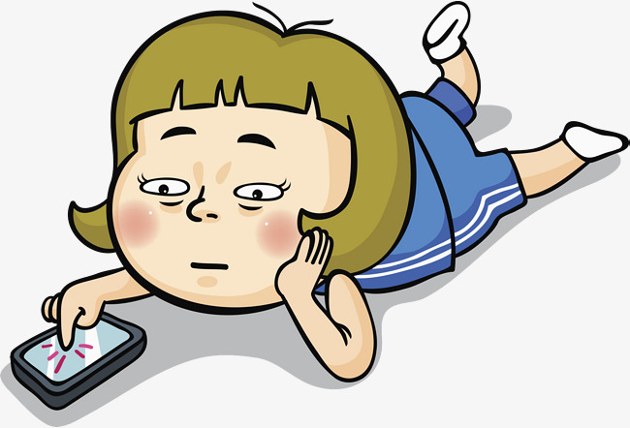
Что же приводит их на путь нарушения закона? Нередко процесс этот начинается с обыкновенной лени, недисциплинированности, нежелания выполнять простые обязанности учащегося: уважать учителей, родителей, товарищей, добросовестно относиться к учебе, общественной работе, не нарушать распорядка школьной жизни. Плохая успеваемость приводит к обеднению знаний, умений, навыков. Не развивается речь, память, воображение. Ученик начинает отставать от своих товарищей. На уроке ему скучно, может быть, неловко. Любой вопрос может застать врасплох.

Slide 3
Нарушается привычная связь с одноклассниками. Тогда он ищет товарищей среди таких же, как сам, отстающих и недисциплинированных учеников. Образуются группы трудных подростков, в которых нередки сквернословие, курение, употребление спиртных напитков. Члены таких групп слоняются по улицам, пристают к другим ребятам, вымогают деньги у младших. Вымогательства сопровождаются запугиванием, угрозами. Постепенно увеличивается диапазон правонарушений: драки, оскорбления, употребление спиртного... Затем происходят кражи, хулиганство, насилие... Это, так сказать, примитивный путь к правонарушениям. Тех, кто встает на него, характеризуют крайне бедные духовные интересы, чрезвычайно низкий культурный уровень, неумеренные материальные потребности.

Slide 4
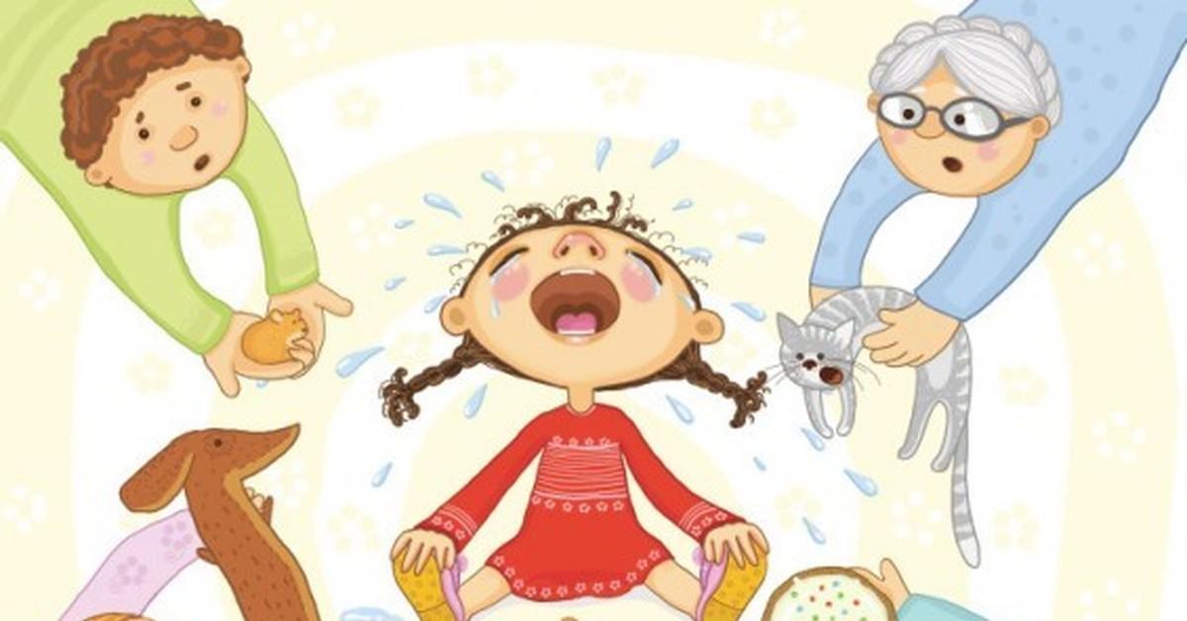
По другому пути идут избалованные подростки, оберегаемые любящими родителями от малейших трудностей и забот. Они могут хорошо учиться, довольно прилично вести себя в школе, но в семье, на улице, во время досуга преображаются. Их отмечает беспечное отношение к жизни, стремление урвать побольше удовольствий, превратить жизнь в сплошную цепь развлечений. Они не помогают в хозяйстве, не облегчают домашних забот матери. Эгоизм становится преобладающим их качеством. Все для себя, любой ценой. Пытающиеся урезонить их взрослые становятся врагами. "Нас не понимают", - с презрением к окружающим говорят они. С пренебрежением начинают они относиться к труду, к простым людям. Нравственные ценности теряют для них всякий смысл. Происходит нравственный распад личности, полная духовная деградация, при которой правонарушение не кажется уже невозможным. Таким образом, способность совершать правонарушения подразумевает отсутствие четких нравственных и правовых ориентиров, активной общественной позиции, моральной ответственности.

Slide 5
Уголовную ответственность несут не все несовершеннолетние, а только те, которые достигли определенного возраста.
Уголовная ответственность за все виды преступлений, предусмотренных Уголовным кодексом, наступает с 16 лет.
14 лет- это старший подростковый возраст. Достигнув его, ребята уже вполне осознают последствия своих действий и поступков. Они уже достаточно осведомлены о том, за какие поступки наказывают, и какие действия поощряют. Поэтому за отдельные виды преступлений уголовная ответственность наступает с 14 лет.

Slide 6
К административной ответственности привлекаются несовершеннолетние, достигшие возраста 16 лет и совершившие такие правонарушения как, например, мелкое хулиганство, распитие пива или другой алкогольной продукции, появление в общественном месте в состоянии опьянения.
Нецензурная брань в общественных местах, оскорбительное приставание или другие действия, нарушающие общественный порядок и спокойствие граждан, уничтожение или повреждение чужого имущества,- это мелкое хулиганство.

Slide 7
Родители обязаны:
–обеспечивать и защищать права и интересы своих детей;
–воспитывать детей, исключая пренебрежительное, жестокое, грубое, унижающее человеческое достоинство обращение, оскорбление или их эксплуатацию;
–обеспечить детям получение среднего образования в общеобразовательной школе или в другом приравненном к ней по статусу образовательном учреждении;
- выполнять Устав образовательного учреждения;
- обеспечивать в пределах своих способностей и финансовых возможностей условия жизни, необходимые для нормального развития ребенка;
– создавать благоприятные условия для выполнения домашних заданий и самообразования ребенка.
– несут ответственность за обеспечение ребенка необходимыми сред­ствами обучения и воспитания, в том числе учебниками, спортивной формой, формой для трудового обучения, сменной обувью и т.д.
- совместно с образовательным учреждением контролируют обучение ребенка, поведение его в школе и вне ее, в общественных местах.
– несут ответственность за ликвидацию обучающимися академической задолженности, за поведение детей, занятость их во внеурочное время.
– несут материальную ответственность, согласно Гражданскому кодексу РФ, за ущерб, причиненный образовательному учреждению по вине учащегося.
– посещают родительские собрания 1 раз втриместр, приходят по приглашению любого учителя для беседы - по мере необходимости.

